Slide 1
Проектирование РБД: дальнейшая нормализация
Лекция 5

Slide 2
План (1)
Введение
Многозначные зависимости и четвертая нормальная форма
  Аномалии обновлений при наличии многозначных зависимостей и возможная декомпозиция
  Многозначные зависимости. Теорема Фейджина. Четвертая нормальная форма

Slide 3
План (2)
Зависимости проекции/соединения и пятая нормальная форма
  N-декомпозируемые отношения
  Зависимость проекции/соединения
  Аномалии, вызываемые наличием зависимости проекции/соединения
  Устранение аномалий обновления в 3-декомпозиции
  Пятая нормальная форма
Заключение

Slide 4
Введение (1)
Функциональные зависимости и нормальные формы, основанные на учете «аномальных» функциональных зависимостей, являются естественными и легко понимаемыми, поскольку в их основе лежит интуитивно понятное понятие функционального отображения
Было бы замечательно, если бы ликвидация в ходе нормализации аномальных функциональных зависимостей гарантировала отсутствие аномалий обновления отношений
К сожалению, эта гарантия в общем случае не обеспечивается
Иногда в переменных отношений требуется поддержка более сложных ограничений целостности, для выражения которых понятие функции оказывается недостаточным

Slide 5
Введение (2)
Класс зависимостей, опирающихся на понятие функционала – обобщение понятия функции, обнаружил в 1970-е гг. Рональд Фейджин
Он назвал такие зависимости многозначными, поскольку в них одному значению детерминанта соответствует множество значений зависимого атрибута
Наличие в переменной отношения многозначных зависимостей, не являющихся функциональными зависимостями от возможного ключа, приводит к аномалиям обновления таких отношений
Фейджин показал, что и в этом случае возможна декомпозиция данных отношений на две проекции, для которых подобные аномалии обновления не проявляются
Такие проекции находятся в четвертой нормальной форме

Slide 6
Введение (3)
Позже было установлено, что при наличии некоторых естественных ограничений, являющихся обобщением ограничений многозначных зависимостей, и в отношениях, которые находятся в четвертой нормальной форме, проявляются аномалии обновления
Более того, эти аномалии невозможно устранить путем проецирования отношения на две проекции, требуется декомпозиция на три или большее число отношений
Такие ограничения получили название зависимостей проекции/соединения.

Slide 7
Введение (4)
Отношение, в котором существует нетривиальная зависимость проекции/соединения, может быть декомпозировано на три или большее число проекций, в которых зависимости проекции/соединения следуют из возможного ключа
Такие проекции находятся в пятой нормальной форме, или нормальной форме проекции/соединения
В отношениях, находящихся в пятой нормальной форме, отсутствуют аномалии обновления, которые можно было бы устранить путем декомпозиции, и поэтому
  при достижении пятой нормальной формы процесс проектирования реляционной базы данных на основе нормализации естественным образом завершается

Slide 8
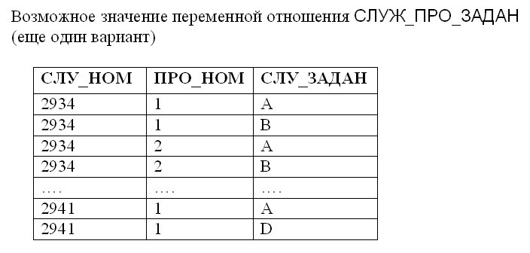
MVD и 4NF (1)
Рассмотрим еще одну возможную интерпретацию переменной отношения СЛУЖ_ПРО_ЗАДАН
Предположим, что каждый сотрудник может участвовать в нескольких проектах, но в каждом проекте, в котором он участвует, им должны выполняться одни и те же задания

Slide 9
MVD и 4NF (2)
Аномалии обновлений при наличии MVD (1)
В новом варианте переменной отношения единственно возможным ключом является заголовок отношения
{СЛУ_НОМ, ПРО_НОМ, СЛУ_ЗАДАН}
Кортеж
{<СЛУ_НОМ, сн>, <ПРО_НОМ, пн>, <СЛУ_ЗАДАН, сз>}
входит в тело отношения в том и только в том случае,
  когда служащий с номером сн выполняет в проекте пн задание сз

Slide 10
MVD и 4NF (3)
Аномалии обновлений при наличии MVD (2)
Поскольку для каждого служащего указываются все проекты, в которых он участвует, и все задания, которые он должен выполнять в этих проектах, для каждого допустимого значения переменной отношения СЛУЖ_ПРО_ЗАДАН должно выполняться следующее ограничение (B_{СПЗ} обозначает тело значения переменной отношения СЛУЖ_ПРО_ЗАДАН):
IF
({<СЛУ_НОМ, сн>, <ПРО_НОМ, пн1>, <СЛУ_ЗАДАН, сз1>} ∈ B_{СПЗ} AND
{<СЛУ_НОМ, сн>, <ПРО_НОМ, пн2>, <СЛУ_ЗАДАН, сз2>} ∈ B_{СПЗ} )
THEN
({<СЛУ_НОМ, сн>, <ПРО_НОМ, пн1>, <СЛУ_ЗАДАН, сз2>} ∈ B_{СПЗ} AND
{<СЛУ_НОМ, сн>, <ПРО_НОМ, пн2>, <СЛУ_ЗАДАН, сз1>} ∈ B_{СПЗ} )

Slide 11
MVD и 4NF (4)
Аномалии обновлений при наличии MVD (3)
Наличие такого ограничения (оно порождается наличием многозначной зависимости) приводит к тому, что при работе с отношением СЛУЖ_ПРО_ЗАДАН проявляются следующие аномалии обновления:
  Добавление кортежа. Если уже участвующий в проектах служащий присоединяется к новому проекту, то к телу значения переменной отношения СЛУЖ_ПРО_ЗАДАН требуется добавить столько кортежей, сколько заданий выполняет этот служащий
  Удаление кортежей. Если служащий прекращает участие в проектах, то отсутствует возможность сохранить данные о заданиях, которые он может выполнять
  Модификация кортежей. При изменении одного из заданий служащего необходимо изменить значение атрибута СЛУ_ЗАДАН в стольких кортежах, в скольких проектах участвует служащий

Slide 12
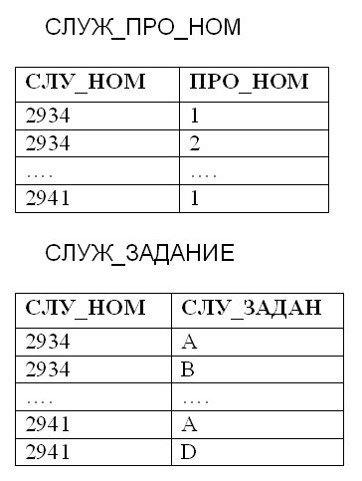
MVD и 4NF (5)
Аномалии обновлений при наличии MVD (4)
Трудности, связанные с обновлением переменной отношения СЛУЖ_ПРО_ЗАДАН, решаются путем его декомпозиции на две переменных отношений:
СЛУЖ_ПРО_НОМ {СЛУ_НОМ, ПРО_НОМ} и
СЛУЖ_ЗАДАНИЕ {СЛУ_НОМ, СЛУ_ЗАДАН}

Slide 13
MVD и 4NF (6)
Аномалии обновлений при наличии MVD (5)
Легко видеть, что эта декомпозиция является декомпозицией без потерь и что она решает перечисленные выше проблемы с обновлением переменной отношения СЛУЖ_ПРО_ЗАДАН:
  Добавление кортежа. Если некоторый уже участвующий в проектах служащий присоединяется к новому проекту, то к телу значения переменной отношения СЛУЖ_ПРО_НОМ требуется добавить один кортеж, соответствующий новому проекту
  Удаление кортежей. Если служащий прекращает участие в проектах, то данные о заданиях, которые он может выполнять, остаются в отношении СЛУЖ_ЗАДАНИЕ
  Модификация кортежей. При изменении одного из заданий сотрудника достаточно изменить значение атрибута СЛУ_ЗАДАН в одном кортеже отношения СЛУЖ_ЗАДАНИЕ

Slide 14
MVD и 4NF (7)
MVD, теорема Фейджина, 4NF (1)
Заметим, что последний вариант переменной отношения СЛУЖ_ПРО_ЗАДАН находится в BCNF, поскольку все атрибуты заголовка отношения входят в состав единственно возможного ключа
В этом отношении вообще отсутствуют нетривиальные FD
Поэтому ранее обсуждавшиеся принципы нормализации здесь неприменимы, но, тем не менее, мы получили полезную декомпозицию.
В случае этого варианта отношения СЛУЖ_ПРО_ЗАДАН мы имеем дело с новым видом зависимости, впервые обнаруженным Роном Фейджином в 1971 г.
Фейджин назвал зависимости этого вида многозначными (multi-valued dependency – MVD)
Многозначная зависимость атрибута A от атрибута B обозначается, как A →→ B
Как мы увидим немного позже, MVD является обобщением понятия FD

Slide 15
MVD и 4NF (8)
MVD, теорема Фейджина, 4NF (2)
В отношении СЛУЖ_ПРО_ЗАДАН выполняются две MVD:
  СЛУ_НОМ →→ ПРО_НОМ и
  СЛУ_НОМ →→ СЛУ_ЗАДАН
Первая MVD означает, что каждому значению атрибута СЛУ_НОМ соответствует определяемое только этим значением множество значений атрибута ПРО_НОМ
Другими словами, в результате вычисления алгебраического выражения
(СЛУЖ_ПРО_ЗАДАН
WHERE (СЛУ_НОМ = сн AND СЛУ_ЗАДАН = сз))
PROJECT {ПРО_НОМ}
для фиксированного допустимого значения сн и любого допустимого значения сз мы всегда получим одно и то же множество значений атрибута ПРО_НОМ
Аналогично трактуется вторая MVD

Slide 16
MVD и 4NF (9)
MVD, теорема Фейджина, 4NF (3)
Определение 6.1. Многозначная зависимость
В переменной отношения r с атрибутами A, B, C (в общем случае, составными) имеется многозначная зависимость B от A (MVD A →→ B) в том и только в том случае, когда множество значений атрибута B, соответствующее паре значений атрибутов A и C, зависит от значения A и не зависит от значения C
Многозначные зависимости обладают интересным свойством «двойственности», которое демонстрирует следующая лемма

Slide 17
MVD и 4NF (10)
MVD, теорема Фейджина, 4NF (4)
Лемма Фейджина
В отношении r {A, B, C} выполняется MVD A →→ B в том и только в том случае, когда выполняется MVD A →→ C
Докажем достаточность условия леммы
  Пусть выполняется MVD A →→ B
  Пусть R – некоторое значение переменной отношения r, удовлетворяющее этой зависимости
  Пусть a обозначает значение атрибута A в некотором кортеже BR, {b} и {c} – множества значений атрибутов B и C соответственно, взятых из всех кортежей тела BR, в которых значением атрибута A является a
  Предположим, что для этого значения a MVD A →→ C не выполняется
  Это означает, что существует значение c ∈ {c}, что для него найдется такое значение b ∈ {b}, что кортеж {<A, a>, <B, b>, <C, c>}∉ BR
  Но это противоречит наличию MVD A →→ B ({b} зависит только от a)
  Следовательно, если выполняется MVD A →→ B, то выполняется и MVD A →→ C
Аналогично можно доказать необходимость условия леммы

Slide 18
MVD и 4NF (11)
MVD, теорема Фейджина, 4NF (5)
Таким образом, MVD A →→ B и A →→ C всегда составляют пару
  Поэтому обычно их представляют вместе в форме A →→ B | C
FD является частным случаем MVD, когда множество значений зависимого атрибута обязательно состоит из одного элемента
  Таким образом, если выполняется FD A → B, то выполняется и MVD A →→ B.
Мы видим, что отношения СЛУЖ_ПРО_НОМ и СЛУЖ_ЗАДАНИЕ не содержат MVD, отличных от FD, и именно в этом выигрывает показанная раньше декомпозиция
Правомочность этой декомпозиции доказывается приведенной ниже теоремой Фейджина, которая является уточнением и обобщением теоремы Хита

Slide 19
MVD и 4NF (12)
MVD, теорема Фейджина, 4NF (6)
Теорема Фейджина
Пусть имеется переменная отношения r с атрибутами A, B, C (в общем случае, составными). Тогда r = (r PROJECT {A, B}) NATURAL JOIN (r PROJECT {A, C}) в том и только в том случае, когда любого значения r выполняется MVD A →→ B | C
Сначала докажем достаточность условия теоремы,
  т.е., что если для любого значения r выполняется MVD A →→ B | C, то
  r = (r PROJECT {A, B}) NATURAL JOIN (r PROJECT {A, C})
  Пусть R является некоторым допустимым значением переменной отношений r
  Обозначим результат операции R PROJECT {A, B} через R₁, результат операции R PROJECT {A, C} через R₂, а результат естественного соединения R1 NATURAL JOIN R2 через R₃

Slide 20
MVD и 4NF (13)
MVD, теорема Фейджина, 4NF (7)
  Пусть a обозначает значение атрибута A в некотором кортеже B_{R}, {b} и {c} – множества значений атрибутов B и C соответственно, взятых из всех кортежей тела B_{R}, в которых значением атрибута A является a
  Тогда очевидно, что в B_{R1} будут входить все кортежи вида {<A, a>, <B, b>}, где b ∈ {b}, и если некоторый кортеж {<A, a>, <B, b>} входит в B_{R1} , то b ∈ {b}
  Аналогичные рассуждения применимы к B_{R2}
  Следовательно, для данного значения a в B_{R3} будут входить те и только те кортежи {<A, a>, <B, b>, <C, c>}, для которых b ∈ {b} и c ∈ {c}
  Но по определению MVD и в B_{R} для данного значения входят те и только те кортежи {<A, a>, <B, b>, <C, c>}, для которых b ∈ {b} и c ∈ {c}
  Следовательно, R = R₃ и достаточность условия теоремы доказана

Slide 21
MVD и 4NF (14)
MVD, теорема Фейджина, 4NF (8)
Докажем необходимость условия теоремы, т.е. что если для произвольного значения R переменной отношения r выполняется соотношение
r = (r PROJECT {A, B}) NATURAL JOIN (r PROJECT {A, C}),
то в нем существует MVD A →→ B | C
  Другими словами, нам требуется показать, что в B_{R} поддерживается следующее ограничение:
  IF
  ({<A, a>, <B, b1>, <C, c1>} ∈ B_{R} AND
  {<A, a>, <B, b2>, <C, c2>} ∈ B_{R})
  THEN
  ({<A, a>, <B, b1>, <C, c2>} ∈ B_{R} AND
  {<A, a>, <B, b2>, <C, c1>} ∈ B_{R})

Slide 22
MVD и 4NF (15)
MVD, теорема Фейджина, 4NF (9)
  Действительно, пусть
  {<A, a>, <B, b1>, <C, c1>} ∈ B_{R} и
  {<A, a>, <B, b2>, <C, c2>} ∈ B_{R}
  Предположим, что
  {<A, a>, <B, b1>, <C, c2>} ∉ B_{R} или
  {<A, a>, <B, b2>, <C, c1>} ∉ B_{R}
  Если воспользоваться ранее введенными обозначениями, то, очевидно, что
  {<A, a>, <B, b1>} ∈ B_{R1} и
  {<A, a>, <B, b2>} ∈ B_{R1}, а также
  {<A, a>, <C, c1>} ∈ B_{R2} и
  {<A, a>, <C, c2>} ∈ B_{R2}
  По свойствам операции естественного соединения
  {<A, a>, <B, b1>, <C, c2>} ∈ B_{R3} и
  {<A, a>, <B, b2>, <C, c1>} ∈ B_{R3}
  Поскольку по условию теоремы R = R₃, это противоречит предположению об отсутствии, по крайней мере, одного из этих кортежей в BR
Тем самым, теорема Фейджина полностью доказана

Slide 23
MVD и 4NF (16)
MVD, теорема Фейджина, 4NF (10)
Обсудим теперь, почему и в каком отношении теорема Фейджина является обобщением теоремы Хита
В соответствии с теоремой Хита, достаточным условием декомпозиции без потерь переменной отношения r {A, B, C} на проекции
r PROJECT {A, B} и
r PROJECT {A, C}
является наличие функциональной зависимости A → B
Но поскольку функциональная зависимость является частным случаем многозначной зависимости, то
  по лемме Фейджина в переменной отношения, удовлетворяющей условию теоремы Хита, имеется
  MVD A →→ B | C, и, следовательно,
  теорема Хита является следствием теоремы Фейджина

Slide 24
MVD и 4NF (17)
MVD, теорема Фейджина, 4NF (11)
Из теоремы же Фейджина следует, что теорема Хита задает только достаточное условие декомпозиции без потерь, потому что
  из того, что для произвольного значения R переменной отношения r выполняется соотношение
  r = (r PROJECT {A, B}) NATURAL JOIN
  (r PROJECT {A, C}),
  выводится наличие MVD A →→ B | C, но совсем не обязательно FD A → B
Теорема Фейджина обеспечивает основу для декомпозиции отношений, удаляющей «аномальные» многозначные зависимости, с приведением отношений в четвертую нормальную форму

Slide 25
MVD и 4NF (18)
MVD, теорема Фейджина, 4NF (12)
Определение 6.2. Четвертая нормальная форма
Переменная отношения r находится в четвертой нормальной форме (4NF) в том и только в том случае, когда она находится в BCNF, и все MVD r являются FD с детерминантами – возможными ключами отношения r
В сущности, 4NF является BCNF, в которой многозначные зависимости вырождаются в функциональные
Понятно, что отношение СЛУЖ_ПРО_ЗАДАН не находится в 4NF, поскольку детерминант MVD СЛУ_НОМ →→ ПРО_НОМ и СЛУ_НОМ →→ СЛУ_ЗАДАН не является возможным ключом, и эти MVD не являются функциональными
С другой стороны, отношения СЛУЖ_ПРО_НОМ и СЛУЖ_ЗАДАНИЕ находятся в BCNF и не содержат MVD, отличных от FD с детерминантом – возможным ключом
Поэтому они находятся в 4NF

Slide 26
Зависимости проекции/соединения 5NF (1)
Приведение отношения к 4NF предполагает его декомпозицию без потерь на две проекции (как и в случае 2NF, 3NF и BCNF)
Однако бывают (хотя и нечасто) случаи, когда декомпозиция без потерь на две проекции невозможна, но можно произвести декомпозицию без потерь на большее число проекций
Будем называть n-декомпозируемым отношением отношение, которое может быть декомпозировано без потерь на n проекций
До сих пор мы имели дело с 2-декомпозируемыми отношениями

Slide 27
Зависимости проекции/соединения и 5NF (2)
N-декомпозируемые отношения (1)
Определение 6.3. Тривиальная многозначная зависимость
В переменной отношения r с атрибутами (возможно, составными) A и B MVD A →→ B называется тривиальной, если либо A ⊆ B, либо A UNION B совпадает с заголовком отношения r
Тривиальная MVD всегда удовлетворяется
  При A ⊆ B она вырождается в тривиальную FD
  В случае A UNION B = H_{r} требования многозначной зависимости соблюдаются очевидным образом

Slide 28
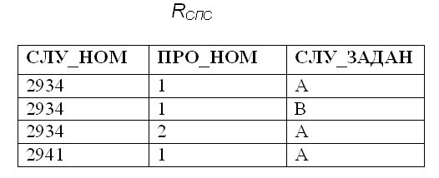
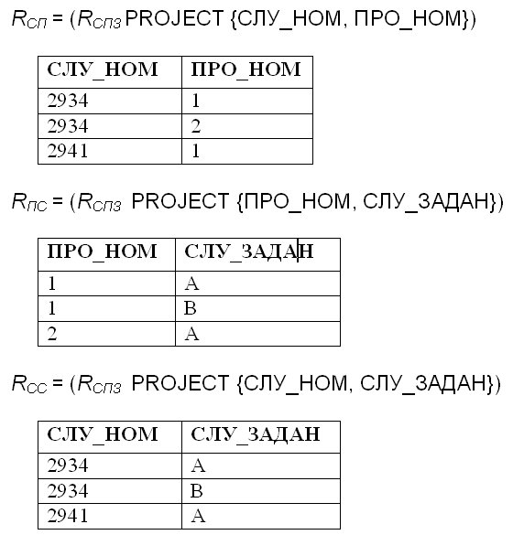
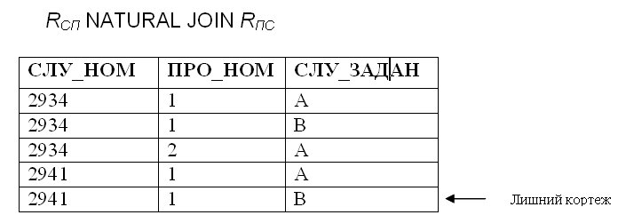
Зависимости проекции/соединения и 5NF (3)
N-декомпозируемые отношения (2)
В отношении СЛУЖ_ПРО_ЗАДАН имеется единственный возможный ключ {СЛУ_НОМ, ПРО_НОМ, СЛУ_ЗАДАН} и отсутствуют нетривиальные MVD

Slide 29
Зависимости проекции/соединения и 5NF (4)
N-декомпозируемые отношения (3)
Тело результата естественного соединения проекций R_{СП} и R_{ПС} почти совпадает с телом исходного значения-отношения R_{СПС}, но в нем присутствует один лишний кортеж, который исчезнет после выполнения заключительного естественного соединения с проекцией R_{СС}
Легко убедиться, что исходное отношение будет восстановлено при любом порядке естественного соединения трех проекций

Slide 30
Зависимости проекции/соединения и 5NF (4)
Зависимость проекции/соединения (1)
Утверждение о том, что значение-отношение R_{СПС} восстанавливается без потерь путем естественного соединения его проекций R_{СП}, R_{ПС} и R_{СС} эквивалентно следующему утверждению:
IF
({<СЛУ_НОМ, сн>, <ПРО_НОМ, пн>} ∈ B_{Rсп} AND {<ПРО_НОМ, пн>, <СЛУ_ЗАДАН, сз>} ∈ B_{Rпс} AND {<СЛУ_НОМ, сн>, <СЛУ_ЗАДАН, сз>} ∈ B_{Rсс})
THEN
{<СЛУ_НОМ, сн>, <ПРО_НОМ, пн>, <СЛУ_ЗАДАН, сз>} ∈ B_{Rспс}

Slide 31
Зависимости проекции/соединения и 5NF (5)
Зависимость проекции/соединения (2)
Чтобы возможность восстановления без потерь значения R_{СПС} переменной отношения СЛУЖ_ПРО_ЗАДАН путем естественного соединения значений ее проекций R_{СП}, R_{ПС} и R_{СС} существовала при любом допустимом R_{СПС}, для значений переменной СЛУЖ_ПРО_ЗАДАН должно поддерживаться следующее ограничение:
IF
({<СЛУ_НОМ, сн1>, <ПРО_НОМ, пн1>, <СЛУ_ЗАДАН, сз2>} ∈ B_{Rспс} AND
{<СЛУ_НОМ, сн2>, <ПРО_НОМ, пн1>, <СЛУ_ЗАДАН, сз1>} ∈ B_{Rспс} AND
{<СЛУ_НОМ, сн1>, <ПРО_НОМ, пн2>, <СЛУ_ЗАДАН, сз1>} ∈ B_{Rспс})
THEN
{<СЛУ_НОМ, сн1>, <ПРО_НОМ, пн1>, <СЛУ_ЗАДАН, сз1>} ∈ B_{Rспс}

Slide 32
Зависимости проекции/соединения и 5NF (6)
Зависимость проекции/соединения (3)
Это обычное ограничение реального мира, которое для переменной отношения СЛУЖ_ПРО_ЗАДАН может быть сформулировано на естественном языке следующим образом:
Если служащий с номером сн участвует в проекте пн, и в проекте пн выполняется задание сз, и служащий с номером сн выполняет задание сз, то служащий с номером сн выполняет задание сз в проекте пн
В общем виде такое ограничение называется зависимостью проекции/соединения

Slide 33
Зависимости проекции/соединения и 5NF (7)
Зависимость проекции/соединения (4)
Определение 6.4. Зависимость проекции/соединения
Пусть задана переменная отношения r, и A, B, …, Z являются произвольными подмножествами заголовка r (составными, перекрывающимися атрибутами).
В переменной отношения r удовлетворяется зависимость проекции/соединения (Project-Join Dependency – PJD) *(A, B, …, Z) тогда и только тогда, когда любое допустимое значение r можно получить путем естественного соединения проекций этого значения на атрибуты A, B, …, Z

Slide 34
Зависимости проекции/соединения и 5NF (8)
Аномалии, вызываемые наличием PJD (1)
Предположим, что для переменной отношения СЛУЖ_ПРО_ЗАДАН выполняется PJD *({СЛУ_НОМ, ПРО_НОМ}, {ПРО_НОМ, СЛУ_ЗАДАН}, {СЛУ_НОМ, СЛУ_ЗАДАН})
Наличие такой PJD обеспечивает возможность декомпозиции этой переменной отношения на три проекции, но возникает вопрос, зачем это нужно?
Чем плохо исходное отношение СЛУЖ_ПРО_ЗАДАН?
Ответ обычный: этому отношению свойственны аномалии обновления

Slide 35
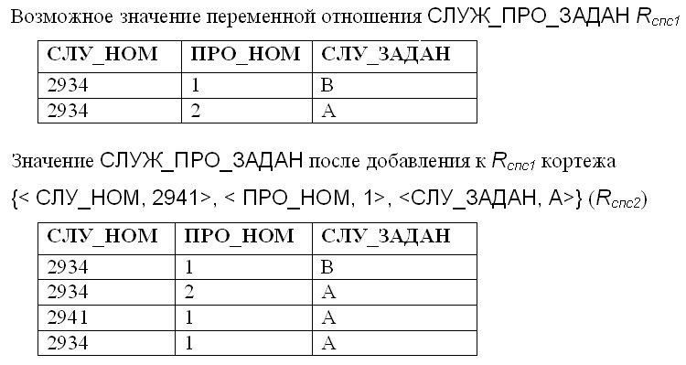
Зависимости проекции/соединения и 5NF (8)
Аномалии, вызываемые наличием PJD (2)
Добавление кортежей. Если к переменной со значением R_{спс1} добавляется кортеж {<СЛУ_НОМ, 2941>, <ПРО_НОМ, 1>, <СЛУ_ЗАДАН, A>}, то в новом значении переменной должен быть добавлен и кортеж {<СЛУ_НОМ, 2934>, <ПРО_НОМ, 1>, <СЛУ_ЗАДАН, A>}
После вставки в значении переменной отношения появятся кортежи {<СЛУ_НОМ, 2934>, <ПРО_НОМ, 1>, <СЛУ_ЗАДАН, B>}, {<СЛУ_НОМ, 2941>, <ПРО_НОМ, 1>, <СЛУ_ЗАДАН, A>} и {<СЛУ_НОМ, 2934>, <ПРО_НОМ, 2>, <СЛУ_ЗАДАН, A>}
Ограничение целостности требует включения и кортежа {<СЛУ_НОМ, 2934>, <ПРО_НОМ, 1>, <СЛУ_ЗАДАН, A>}
Добавление кортежа {<СЛУ_НОМ, 2934>, <ПРО_НОМ, 1>, <СЛУ_ЗАДАН, A>} не нарушает ограничение целостности и, тем самым, не требует добавления кортежа {<СЛУ_НОМ, 2941>, < ПРО_НОМ, 1>, <СЛУ_ЗАДАН, A>}

Slide 36
Зависимости проекции/соединения и 5NF (9)
Аномалии, вызываемые наличием PJD (3)
Удаление кортежей. Если из переменной со значением R_{спс2} удаляется кортеж {<СЛУ_НОМ, 2934>, <ПРО_НОМ, 1>, <СЛУ_ЗАДАН, A>}, то должен быть удален и кортеж {<СЛУ_НОМ, 2941>, < ПРО_НОМ, 1>, <СЛУ_ЗАДАН, A>}, поскольку в соответствии с ограничением целостности наличие второго кортежа означает наличие первого
Интересно, что удаление кортежа {<СЛУ_НОМ, 2941>, < ПРО_НОМ, 1>, <СЛУ_ЗАДАН, A>} не нарушает ограничения целостности и не требует дополнительных удалений

Slide 37
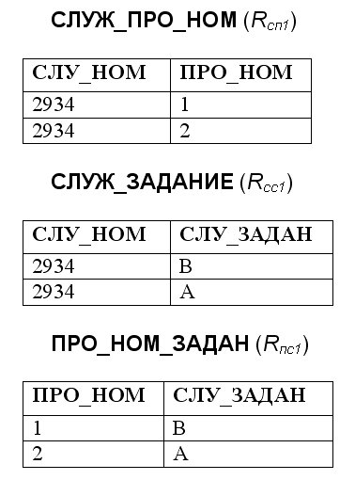
Зависимости проекции/соединения и 5NF (10)
Устранение аномалий обновления в 3-декомпозиции (1)
Декомпозируем переменную отношения СЛУЖ_ПРО_ЗАДАН на три переменных отношения:
СЛУЖ_ПРО_НОМ {СЛУ_НОМ, ПРО_НОМ},
СЛУЖ_ЗАДАНИЕ {СЛУ_НОМ, СЛУ_ЗАДАН} и
ПРО_НОМ_ЗАДАН {ПРО_НОМ, СЛУ_ЗАДАН}

Slide 38
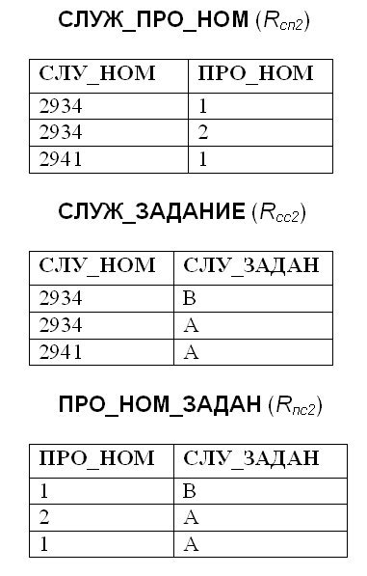
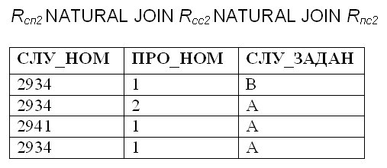
Зависимости проекции/соединения и 5NF (11)
Устранение аномалий обновления в 3-декомпозиции (2)
Если мы хотим добавить данные о сотруднике с номером 2941, выполняющем задание A в проекте 1, то, естественно, вставим кортеж {<СЛУ_НОМ, 2941>, <ПРО_НОМ, 1>} в отношение СЛУЖ_ПРО_НОМ, кортеж {<СЛУ_НОМ, 2941>, <СЛУ_ЗАДАН, A>} в отношение СЛУЖ_ЗАДАНИЕ и кортеж {<СЛУ_НОМ, 1>, <СЛУ_ЗАДАН, A>} в отношение ПРО_НОМ_ЗАДАН
Но если выполнить естественное соединение значений декомпозированных переменных с телами, полученными после добавления данных о сотруднике с номером 2941, выполняющем задание A в проекте 1, то будет получено значение-отношение с заголовком отношения СЛУЖ_ПРО_ЗАДАН и телом Rспс2
Проведенная декомпозиция позволила избежать сложностей при выполнении добавления кортежей с получением корректных результатов

Slide 39
Зависимости проекции/соединения и 5NF (11)
Пятая нормальная форма (1)
Определение 6.5. Зависимость проекции/соединения, подразумеваемая возможными ключами
В переменной отношения r PJD *(A, B, …, Z) называется подразумеваемой возможными ключами в том и только в том случае, когда каждый составной атрибут A, B, …, Z является суперключом r, т. е. включает хотя бы один возможный ключ r
Определение 6.6. Тривиальная зависимость проекции/соединения
В переменной отношения r PJD *(A, B, …, Z) называется тривиальной, если хотя бы один из составных атрибутов A, B, …, Z совпадает с заголовком r

Slide 40
Зависимости проекции/соединения и 5NF (12)
Пятая нормальная форма (2)
Легко убедиться, что нетривиальные PJD, подразумеваемые возможными ключами, существуют во всех отношениях с арностью, большей двух, первичный ключ которых не совпадает с заголовком отношения
Например, если в переменной отношения СЛУЖ_ПРО_ЗАДАН атрибут СЛУ_НОМ является первичным ключом, то, очевидно, имеется PJD *({СЛУ_НОМ, ПРО_НОМ}, {СЛУ_НОМ, СЛУ_ЗАДАН}) (это следует из теоремы Хита)
Но такие зависимости проекции/соединения неинтересны с точки зрения проектирования базы данных, поскольку не порождают аномалий обновления
Поэтому общепринятое определение пятой нормальной формы выглядит следующим образом

Slide 41
Зависимости проекции/соединения и 5NF (13)
Пятая нормальная форма (3)
Определение 6.7. Пятая нормальная форма
Переменная отношения r находится в пятой нормальной форме, или в нормальной форме проекции/соединения (5NF, или PJ/NF – Project-Join Normal Form) в том и только в том случае, когда каждая нетривиальная PJD в r подразумевается возможными ключами r
Таким образом, чтобы распознать, что данная переменная отношения r находится в 5NF, необходимо знать все возможные ключи r и все PJD этой переменной отношения
Обнаружение всех зависимостей соединения является нетривиальной задачей, и для ее решения нет общих методов
Поэтому на практике проектирование реляционных баз методом нормализации обычно завершается после достижения 4NF, и отношения, находящиеся в 4NF, как правило, находятся и в 5NF
Зачем же тогда была введена эта туманная и труднодостижимая пятая нормальная форма?

Slide 42
Зависимости проекции/соединения и 5NF (14)
Пятая нормальная форма (4)
Ответ на этот естественный вопрос состоит в том, что 5NF является «окончательной» нормальной формой, которой можно достичь в процессе нормализации на основе проекций
«Окончательность» понимается в том смысле, что у отношения, находящегося в 5NF, отсутствуют аномалии обновлений, которые можно было бы устранить путем его декомпозиции
Другими словами, такие отношения далее нормализовать бессмысленно

Slide 43
Заключение (1)
Процесс проектирования реляционной базы на основе метода нормализации преследует две основных цели:
  избежать избыточности хранения данных;
  устранить аномалии обновления отношений
Рассмотрим, насколько эти цели актуальны в современных условиях, когда объемы доступных носителей внешней памяти непрерывно возрастают, стоимость их падает, а современные серверы реляционных (точнее, SQL-ориентированных) баз данных способны автоматически поддерживать целостность баз данных

Slide 44
Заключение (2)
Начнем с того, что теория реляционных баз данных и методы их проектирования на основе нормализации разрабатывались в расчете на реляционную модель данных
Подавляющее большинство существующих в настоящее время баз данных и средств управления ими опирается на модель данных SQL
Поэтому, прежде всего, следует обсудить, насколько применимы методы нормализации при проектировании баз данных, основанных на модели данных SQL

Slide 45
Заключение (3)
Основным отличием модели данных SQL от реляционной модели данных является то, что таблица модели SQL может содержать мультимножества строк, и поэтому для таблицы, вообще говоря, может быть не определен никакой возможный ключ
Если потребовать от проектируемой SQL-базы данных наличия хотя бы одного возможного ключа для каждой таблицы целевой базы данных, то практически все методы нормализации остаются пригодными

Slide 46
Заключение (4)
Здесь требуется сделать два уточнения:
  Для применимости методов нормализации требуется, чтобы в составе значений любого возможного ключа не допускалось присутствие неопределенных значений (в модели данных SQL это не является обязательным)
  Для любого определяемого пользователями типа данных необходимо наличие операции сравнения значений этого типа по равенству
Другими словами, SQL-ориентированную базу данных можно проектировать как реляционную базу данных, если должным образом ограничить используемые средства модели данных SQL
Далее здесь и в следующей теме под «реляционными» базами данных будут пониматься SQL-ориентированные базы данных, не противоречащие требованиям реляционной модели данных

Slide 47
Заключение (5)
С учетом этого замечания следует отметить два важных обстоятельства
Во-первых, теория реляционных баз данных и методы их проектирования активно развивались уже более 20 лет тому назад
Ситуация в области технологии аппаратуры и программного обеспечения тогда была совсем иной, чем сегодня, и хорошо нормализованные реляционные базы данных в значительной степени способствовали росту эффективности приложений.
Во-вторых, в то время реляционные базы преимущественно использовались в информационных системах оперативной обработки транзакций (On-Line Transaction Processing – OLTP)
Характерные примеры таких систем – банковские системы, системы резервирования билетов и мест в гостиницах
Системам категории OLTP свойственны частые обновления базы данных, поэтому аномалии обновлений, даже если их корректировка производится СУБД автоматически, могут заметно снижать эффективность приложения

Slide 48
Заключение (6)
Сегодня на переднем крае приложений баз данных находятся системы категории оперативной аналитической обработки (On-Line Analytical Processing – OLAP)
В подобных системах, в частности, системах поддержки принятия решений, базы данных в основном используются для выборки данных, поэтому аномалиями обновлений можно пренебречь, а объем этих баз настолько огромен, что можно пренебречь и избыточностью хранения.
Значит ли это, что подход к проектированию реляционных баз данных методом нормализации утратил свою роль?
Нет!

Slide 49
Заключение (7)
Мир приложений баз данных в настоящее время огромен
Сегодня любое мало-мальски приличное предприятие использует хотя бы одно приложение баз данных – бухгалтерские, складские, кадровые системы
Это системы категории OLTP с частым обновлением данных и умеренными запросами к базе данных, не вызывающими соединений многих отношений
Для небольших компаний равно важны как эффективность информационных систем, так и стоимость используемых аппаратно-программных средств
Правильно спроектированные, хорошо нормализованные реляционные базы данных помогают решению корпоративных проблем

Slide 50
Заключение (8)
Да, любое правильно развивающееся предприятие рано или поздно приходит к использованию систем категории OLAP, например, некоторой разновидности систем поддержки принятия решений (Decision Support System – DSS)
В базах данных таких систем обновления очень редки, а запросы могут иметь произвольную сложность, включая соединения многих отношений
Но, во-первых, технологически правильно для системы OLAP поддерживать отдельную базу данных (обычно подобные базы данных называют хранилищами данных – DataWarehouse), а во-вторых, основными источниками данных для построения таких хранилищ данных являются базы данных систем OLTP
Так что актуальность правильно спроектированных баз данных OLTP-систем не уменьшается, а постоянно возрастает

Slide 51
Заключение (9)
Следует ли из этого, что принципы нормализации непригодны для проектирования баз данных OLAP-приложений?
И снова в ответ категорическое НЕТ!
Возможно, окончательная схема такой базы данных должна быть денормализована из соображений повышения эффективности выполнения запросов
Но чтобы получить правильную денормализованную схему, нужно сначала понять, как выглядит нормализованная схема
Основной вывод этой и предыдущей тем можно сформулировать следующим образом
Пока мы остаемся в мире реляционных баз данных, для правильного проектирования базы данных необходимо понимать принципы нормализации, воспринимая их не как догму, а как руководство к действию

